Slide 1
Excel统计应用

Slide 2
用Excel做描述统计
“数据分析”宏命令
  安装“数据分析”
    工具－加载宏－分析工具库
  使用“数据分析”
    工具－数据分析－描述统计
excel函数库
  插入－函数－统计

Slide 3
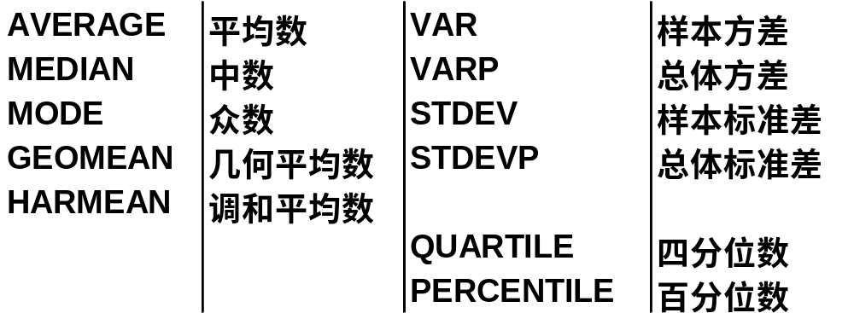
excel常用描述统计函数

Slide 4
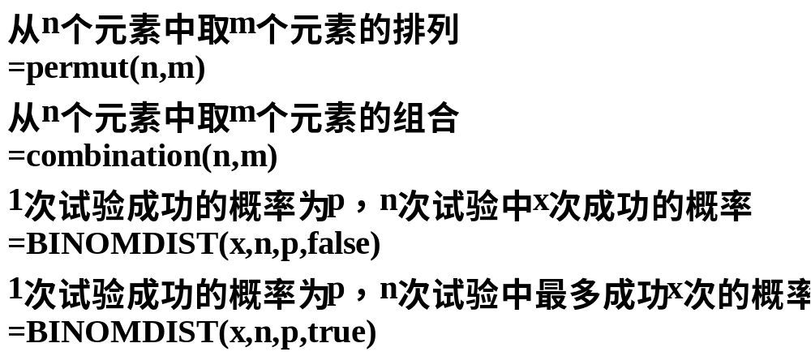
二项分布

Slide 5
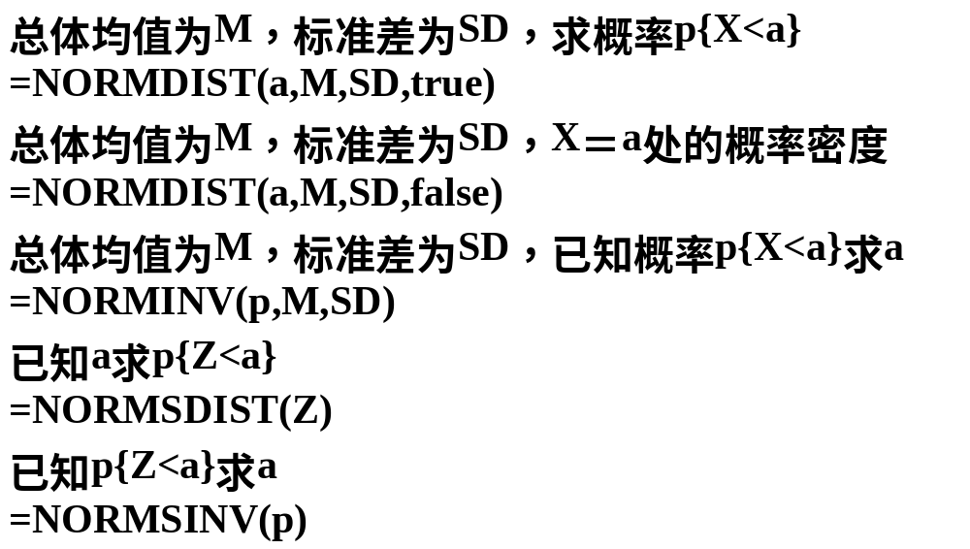
正态分布

Slide 6
t分布
TINV(probability,degrees_freedom)
  Probability 为对应于双尾学生 t 分布的概率。
  Degrees_freedom 为分布的自由度。
TDIST(x,degrees_freedom,tails)
  返回 t 分布的百分点（概率）
  X 为需要计算分布的数字。
  Degrees_freedom 为表示自由度的整数。
  Tails 指明返回的分布函数是单尾分布还是双尾分布。如果 tails = 1，函数 TDIST 返回单尾分布。如果 tails = 2，函数 TDIST 返回双尾分布。

Slide 7
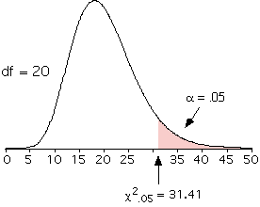
χ² 分布
CHIDIST(x, degrees_freedom)
返回 χ² 分布的单尾概率。
  X 为用来计算分布的数值。
  Degrees_freedom 自由度。
  CHIDIST(18.307 , 10) =0.05
  CHIDIST(31.41 , 20) =0.05

Slide 8
CHIINV(probability, degrees_freedom)
返回 χ² 分布单尾概率的反函数值
  Probability 为 χ² 分布的单尾概率。
  Degrees_freedom 自由度。
  CHIINV(0.05, 20)=31.41

